Slide 1
Catch Bear
2021 종합설계기획안
이건 보고 지워주세용
1. 게임장르 및 컨셉 – 어떤 장르의 게임인지 정도만
2. 게임 소개
- 간단한 맵 구성 이미지, 시점,
리소스 소개(플레이어, 맵, 오브제, 아이템 등), 아이템 소개, UI
3. 게임 방법 – 게임 룰, 조작법
4. 타 게임과의 차별성(재미적 요소, 기술적 요소)
5. 개발 환경
6. 개인별 역할 분담
7. 연구 방향
8. 종합설계의 의의, 이루고 싶은 것, 집중 분야
게임공학과 2018180009 김우찬
게임공학과 2018180019 박소영
게임공학과 2018182002 고은비

Slide 2
목차
1
게임 장르 및 컨셉
5
개발 환경
2
게임 소개
6
개인별 역할 분담
3
게임 방법
7
연구 방향
4
타 게임과의 차별성
8
종합설계의 의의

Slide 3
게임 장르 및 컨셉

Slide 4
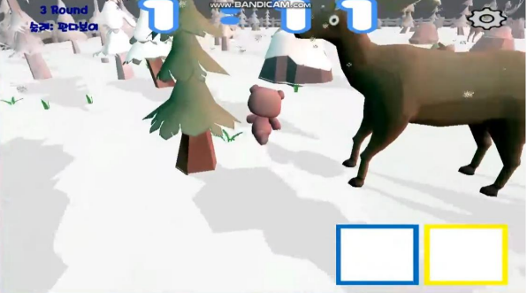
장르 및 컨셉
유사 게임 스크린샷
이름: Catch Bear
장르: 술래잡기, 서바이벌
시점: 3인칭
게임공학과 2019년 졸업작품 [Freeze! Bomb!]

Slide 5
게임 소개
1
맵 구성
2
리소스
3
아이템
4
서버

Slide 6
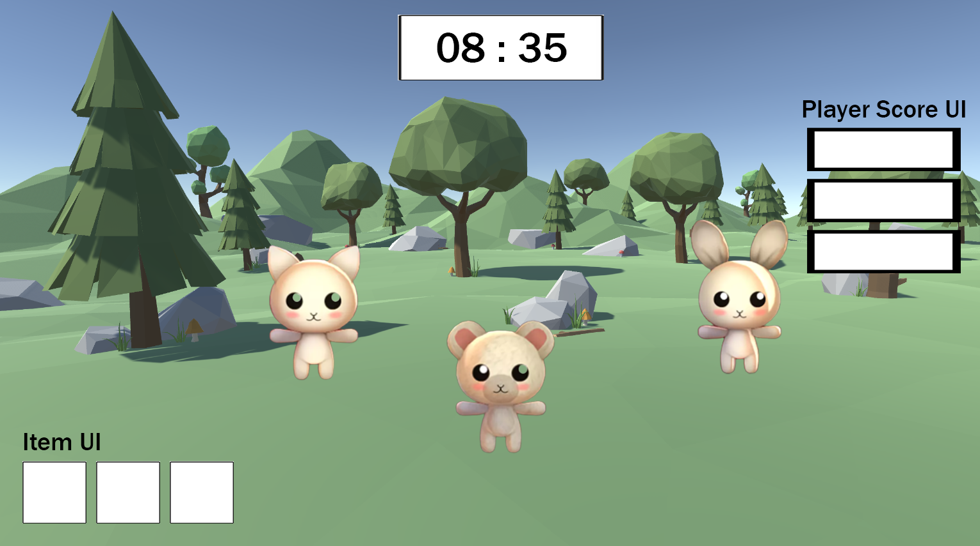
맵 구성
맵 크기: 1유닛 당 50cm 기준 가로 100유닛, 세로 100유닛

Slide 7
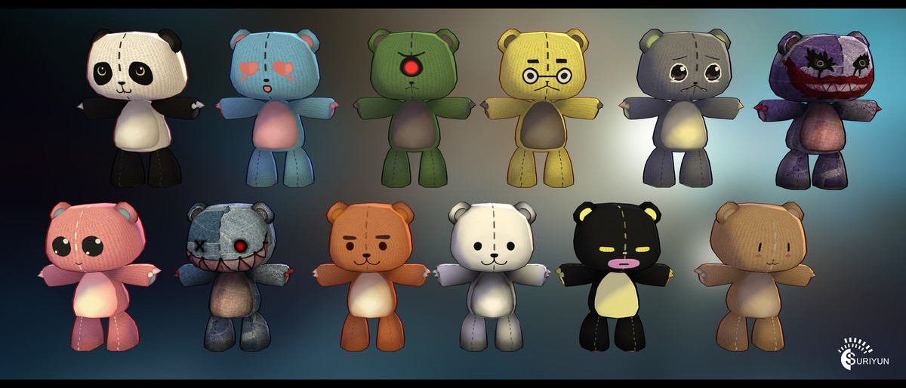
리소스
플레이어 캐릭터 모델 – Asset Store ‘Funny Bear’
게임 컨셉에 맞는 아기자기한 디자인의 곰 캐릭터

Slide 8
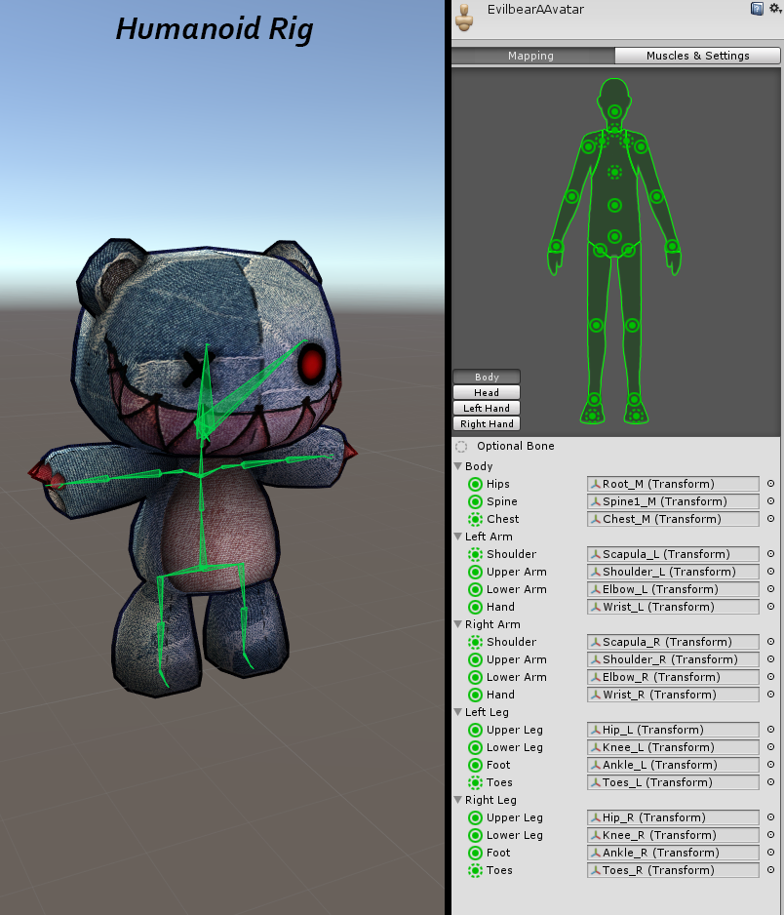
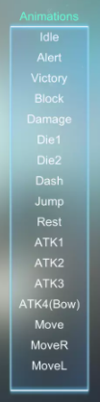
리소스
플레이어 캐릭터 모델 – Asset Store ‘Funny Bear’
단위: 1유닛 당 50cm
캐릭터 크기: 가로 1유닛, 세로 1유닛, 높이 2유닛
이동 속도: 10유닛/s
점프 높이: 1유닛
동작: IDLE, WALK, RUN, ATTACK, JUMP

Slide 9
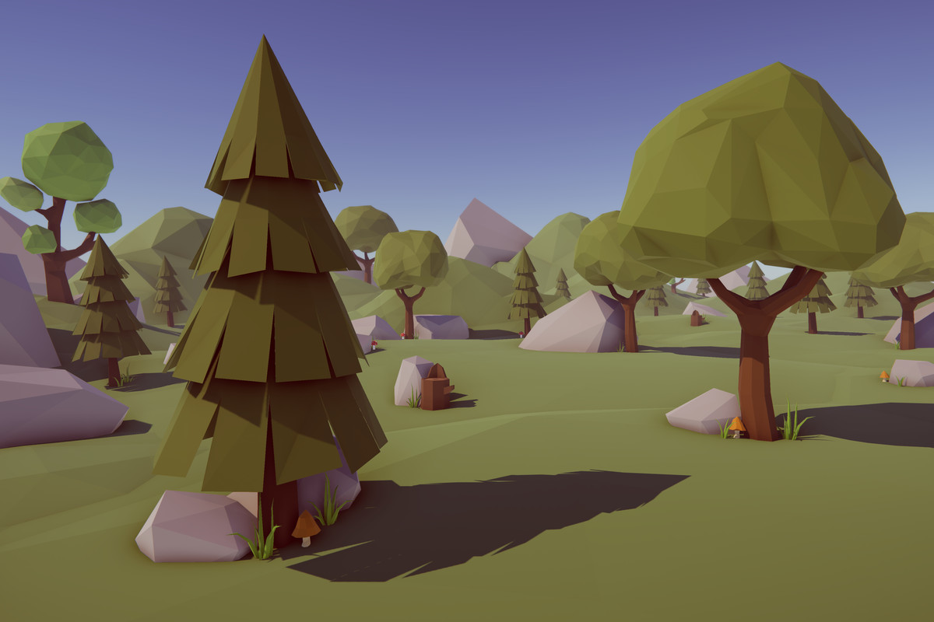
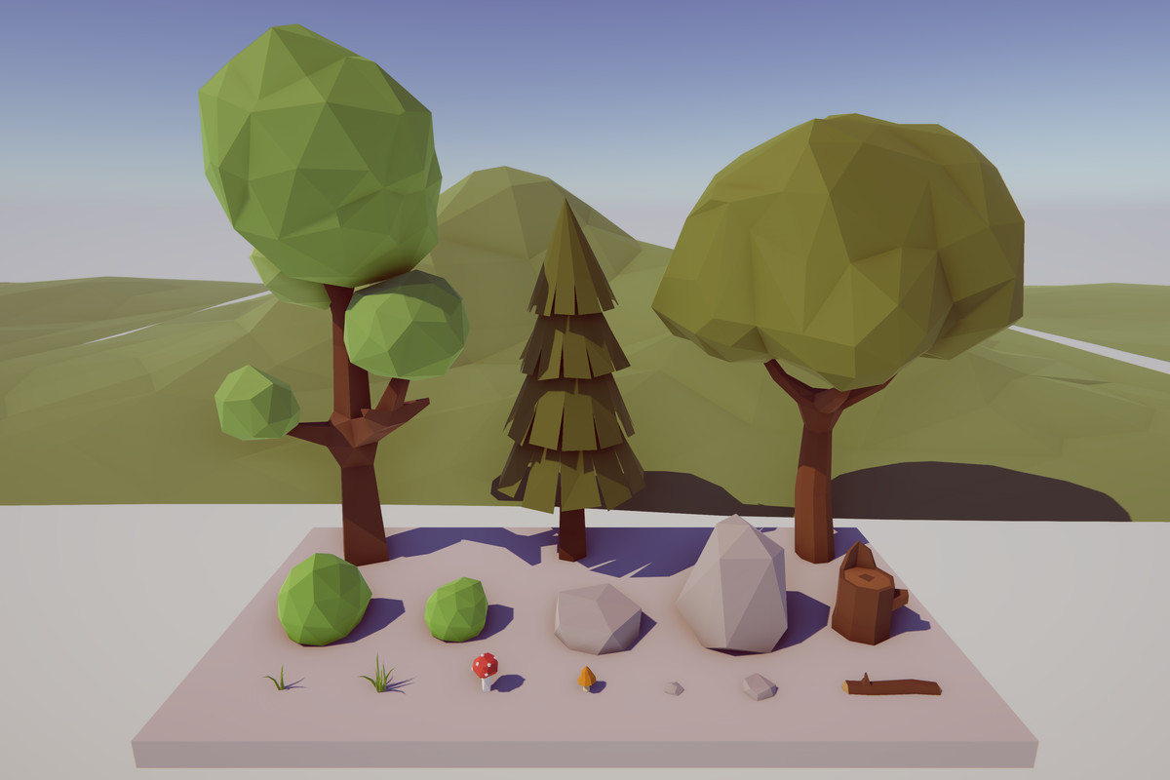
리소스
맵에 배치할 오브젝트들 – Asset Store ‘Low-Poly Simple Nature Pack’
맵 컨셉에 맞는 자연, 풀숲 느낌의 오브젝트들을 맵에 배치할 예정입니다.

Slide 10
버프 아이템
 | ㅂ
이동속도 증가
5초동안 20 -> 40 증가
점멸
플레이어 z축으로
50만큼 이동
실드
5초동안 모든 디버프 방어
디버프 해제
현재 갖고 있는
모든 디버프 해제

Slide 11
디버프 아이템
 | ㅂ
이동속도 감소
가장 가까운 플레이어의
이동속도를 5초 동안
20 -> 10 감소
스턴
던져서 상대 플레이어와 충돌했을 때,
상대 플레이어 3초간 스턴
시야 막기
던진 위치에 반경 50M 연막이 생겨서 시야를 가림

Slide 12

아이템 획득방식
 | ㅂ
필드에 랜덤으로 뿌려지는 아이템
이동속도 증가
점멸
쉴드
이동속도 감소
시야막기
오브젝트를 깨고 얻을 수 있는 유니크 아이템
디버프 해제
스턴

Slide 13
서버 통신
 | ㅂ
서버 모델 - IOCP
구현 난이도는 있지만 적은 수의 스레드 사용으로 CPU 점유율이 낮고 현재 게임 서버 프로그래밍에서 많이 사용되는 방식을 사용하기로 하였습니다.
전송 패킷 예시
플레이어 위치 정보
플레이어 상태 정보
아이템의 위치 정보

Slide 14
게임 방법
1
게임 규칙
2
조작법

Slide 15


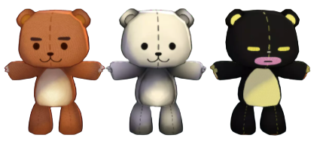
게임 규칙
술래 정하기
첫번째 술래는 랜덤으로 정한다
터치하여 충돌하면
술래가 바뀌며 바뀐 술래는 3초 기절한다

Slide 16



게임 규칙
술래가 아닌 플레이어는 1초에 1점씩 올라간다
이 때 보물을 찾는다면 100점을 얻는다
+ 1
+ 1
+ 100

Slide 17

게임 규칙
각종 아이템으로 다른 플레이어들을 방해하며
최대한 술래가 되지 않으면서 보물을 많이 찾아야 한다!
가장 점수를 많이 받은 플레이어가 최종 승리!

Slide 18
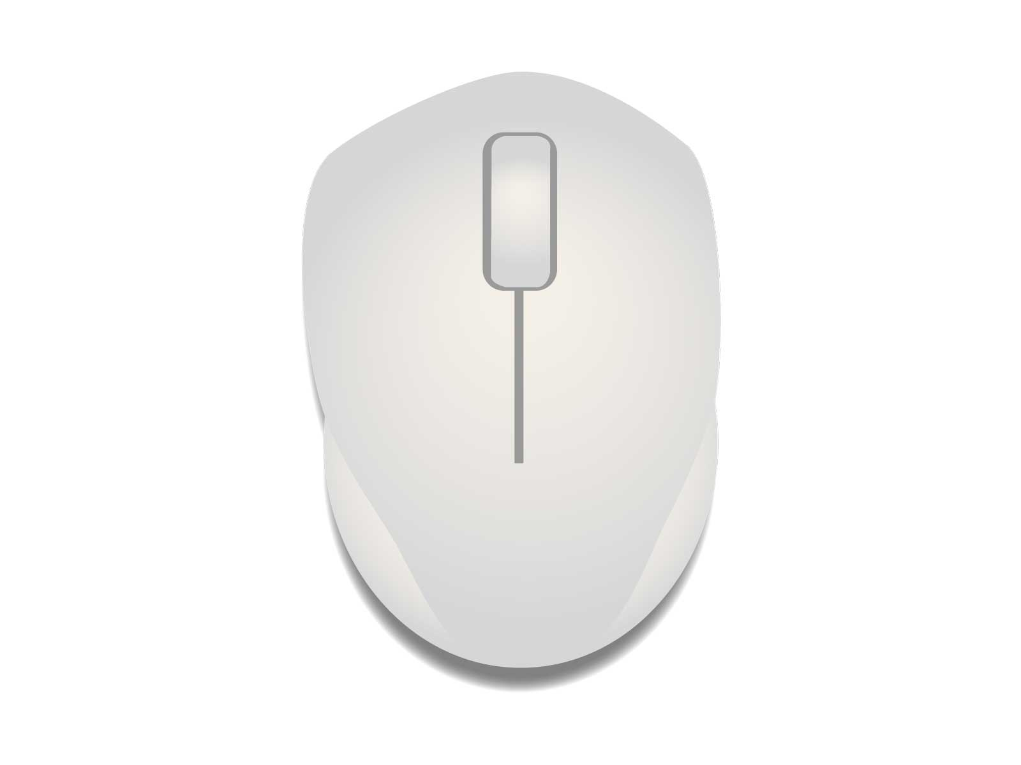
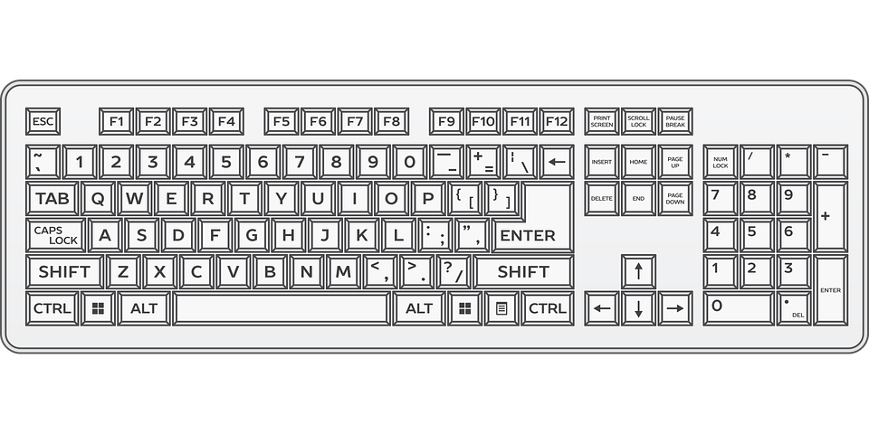
조작법
마우스를 이용한
에임 이동
아이템 사용
공격
이동
점프

Slide 19
타 게임과의 차별성

Slide 20
개발 환경

Slide 21




개발 환경
 | ㅂ
Visual Studio 2019
Unity
DirectX 12
Sourcetree

Slide 22
개인별 역할 분담

Slide 23
개인별 역할 분담
 | ㅂ
김우찬
김우찬
김우찬

Slide 24
연구 방향

Slide 25
종합설계의 의의

Slide 26
PPT PRESENTATION
Enjoy your stylish business and campus life with BIZCAM
Microsoft Office PowerPoint is the presentation program used the most in the world.
CONTENTS
CONTENTS A
컨텐츠에 대한 내용을 적어요
Enjoy your stylish business and campus life with BIZCAM
CONTENTS A
컨텐츠에 대한 내용을 적어요
Enjoy your stylish business and campus life with BIZCAM
CONTENTS A
컨텐츠에 대한 내용을 적어요
Enjoy your stylish business and campus life with BIZCAM

Slide 27
PPT PRESENTATION
Enjoy your stylish business and campus life with BIZCAM
CONTENTS A
컨텐츠에 대한 내용을 적어요
Enjoy your stylish business and campus life with BIZCAM
CONTENTS A
컨텐츠에 대한 내용을 적어요
Enjoy your stylish business and campus life with BIZCAM
CONTENTS A
컨텐츠에 대한 내용을 적어요
Enjoy your stylish business and campus life with BIZCAM

Slide 28
PPT PRESENTATION
Enjoy your stylish business and campus life with BIZCAM
UP
CONTENTS A
컨텐츠에 대한 내용을 적어요
Enjoy your stylish business and campus life with BIZCAM
45%
CONTENTS A
75%
CONTENTS A
DOWN
CONTENTS A
컨텐츠에 대한 내용을 적어요
Enjoy your stylish business and campus life with BIZCAM

Slide 29
PPT PRESENTATION
Enjoy your stylish business and campus life with BIZCAM
Check Point
first quarter
75%
first quarter
75%
first quarter
75%
first quarter
75%
CONTENTS A
컨텐츠에 대한 내용을 적어요
Enjoy your stylish business and campus life with BIZCAM
CONTENTS A
컨텐츠에 대한 내용을 적어요
Enjoy your stylish business and campus life with BIZCAM
CONTENTS A
컨텐츠에 대한 내용을 적어요
Enjoy your stylish business and campus life with BIZCAM
Check Point
컨텐츠에 대한 내용을 적어요
PowerPoint is a computer program created by Microsoft Office

Slide 30
PPT PRESENTATION
Enjoy your stylish business and campus life with BIZCAM
 | CONTENTS | CONTENTS | CONTENTS
CONTENTS | 컨텐츠에 대한 내용을 적어요 | Enjoy your stylish business and campus life with BIZCAM | 1순위
CONTENTS | 컨텐츠에 대한 내용을 적어요 | Enjoy your stylish business and campus life with BIZCAM | 3순위
CONTENTS | 컨텐츠에 대한 내용을 적어요 | Enjoy your stylish business and campus life with BIZCAM | 2순위
CONTENTS | 컨텐츠에 대한 내용을 적어요 | Enjoy your stylish business and campus life with BIZCAM | 5순위
CONTENTS | 컨텐츠에 대한 내용을 적어요 | Enjoy your stylish business and campus life with BIZCAM | 4순위
check
CONTENTS
Enjoy your stylish business and campus life with BIZCAM
Microsoft Office PowerPoint is the presentation program used the most in the world.
CONTENTS

Slide 31
PPT PRESENTATION
Enjoy your stylish business and campus life with BIZCAM
6월 상세 | 제품A | 제품A | 제품A | 제품A | 제품A | 제품A | 제품A | 제품A | 제품A | 제품A | 평균
 | 88% | 88% | 88% | 88% | 88% | 88% | 88% | 88% | 88% | 88% | 88%

Slide 32
오늘 사용한 색상은?
R 140
G 208
B 118
R 84
G 176
B 52
2013 버전 이상 사용자께서는 스포이트 기능을 이용하시면 편하구요.
2010 이하 버전 사용자 께서는 다른 채우기 색 > 사용자 지정 탭 > RGB 색상 값 입력

